Slide 1
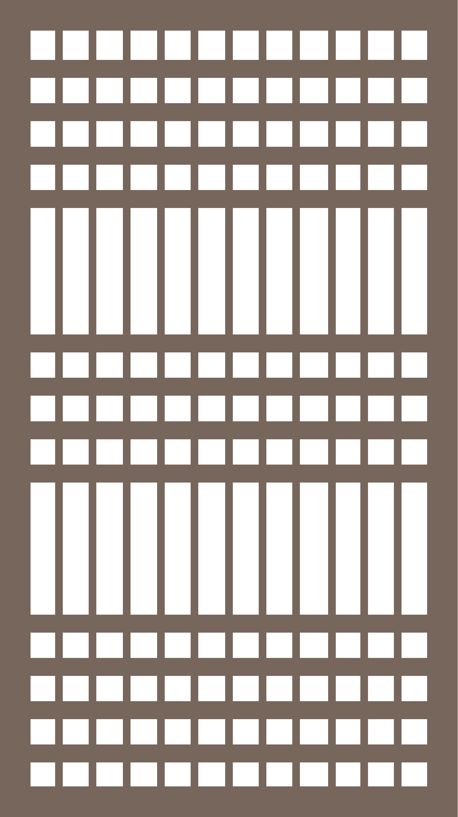

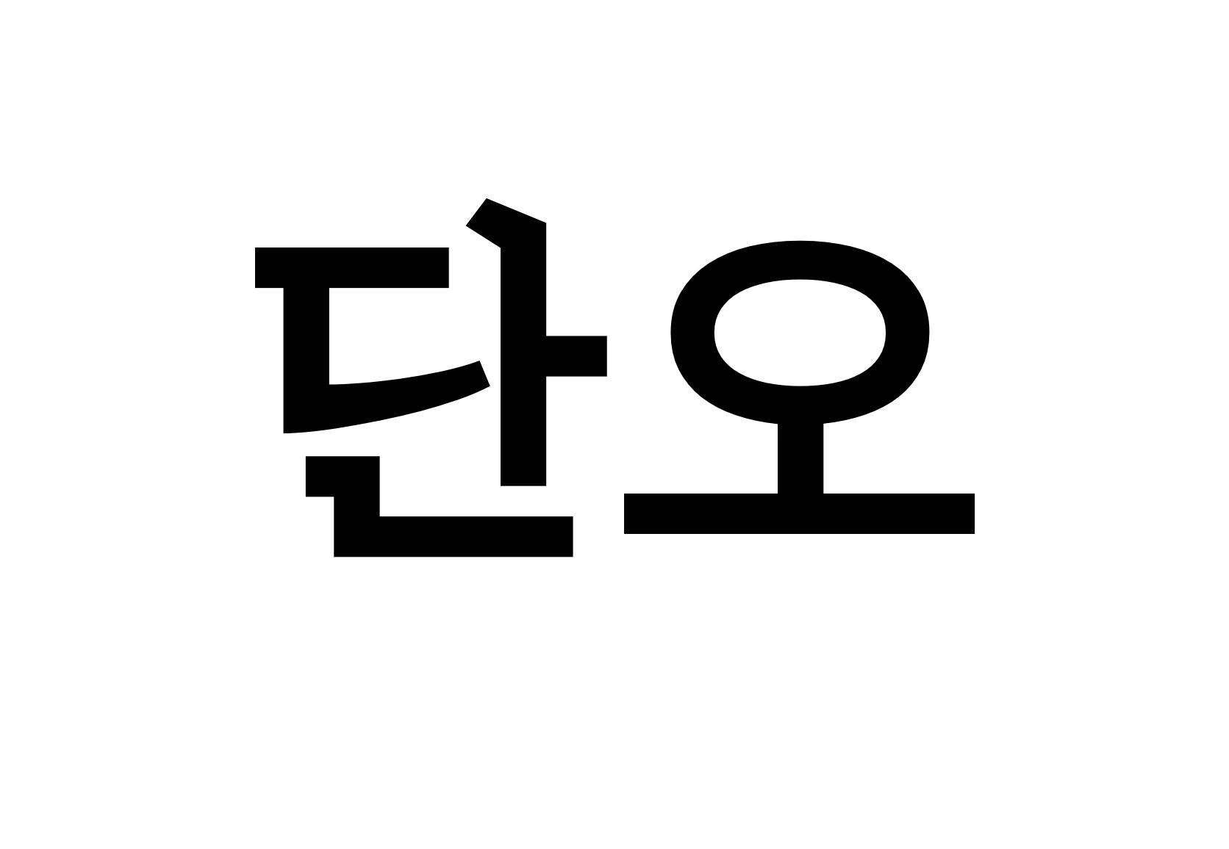



특별한 날
열 두 달
모아모아
놀이로 가득 찬

Slide 2

친구들과 함께
즐거운 씨름놀이 한판!

Slide 3


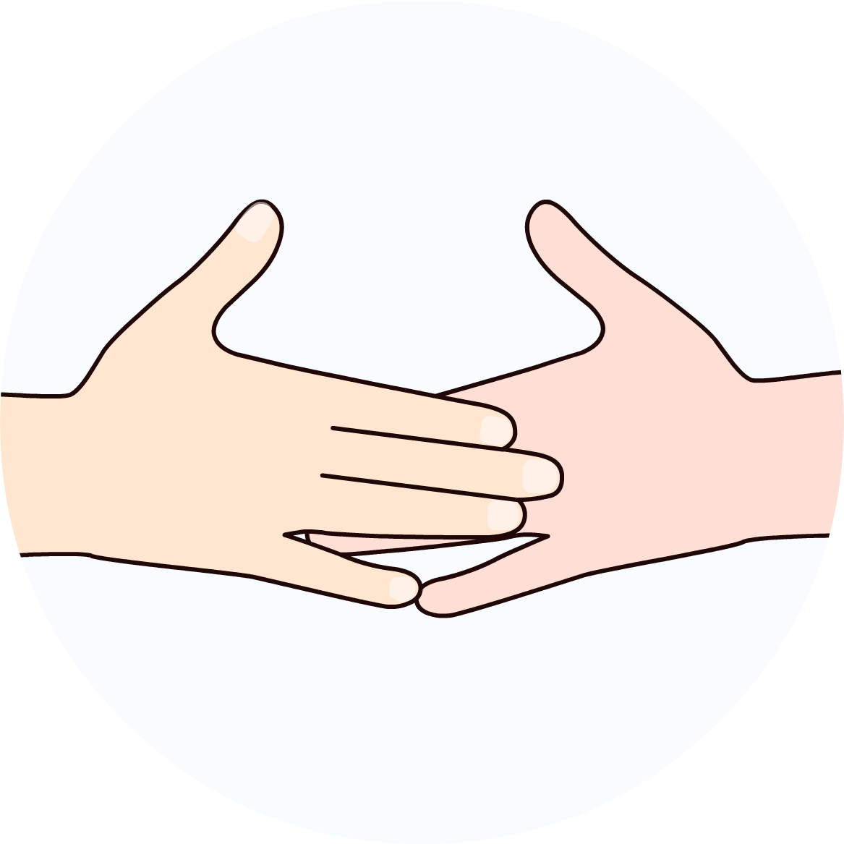

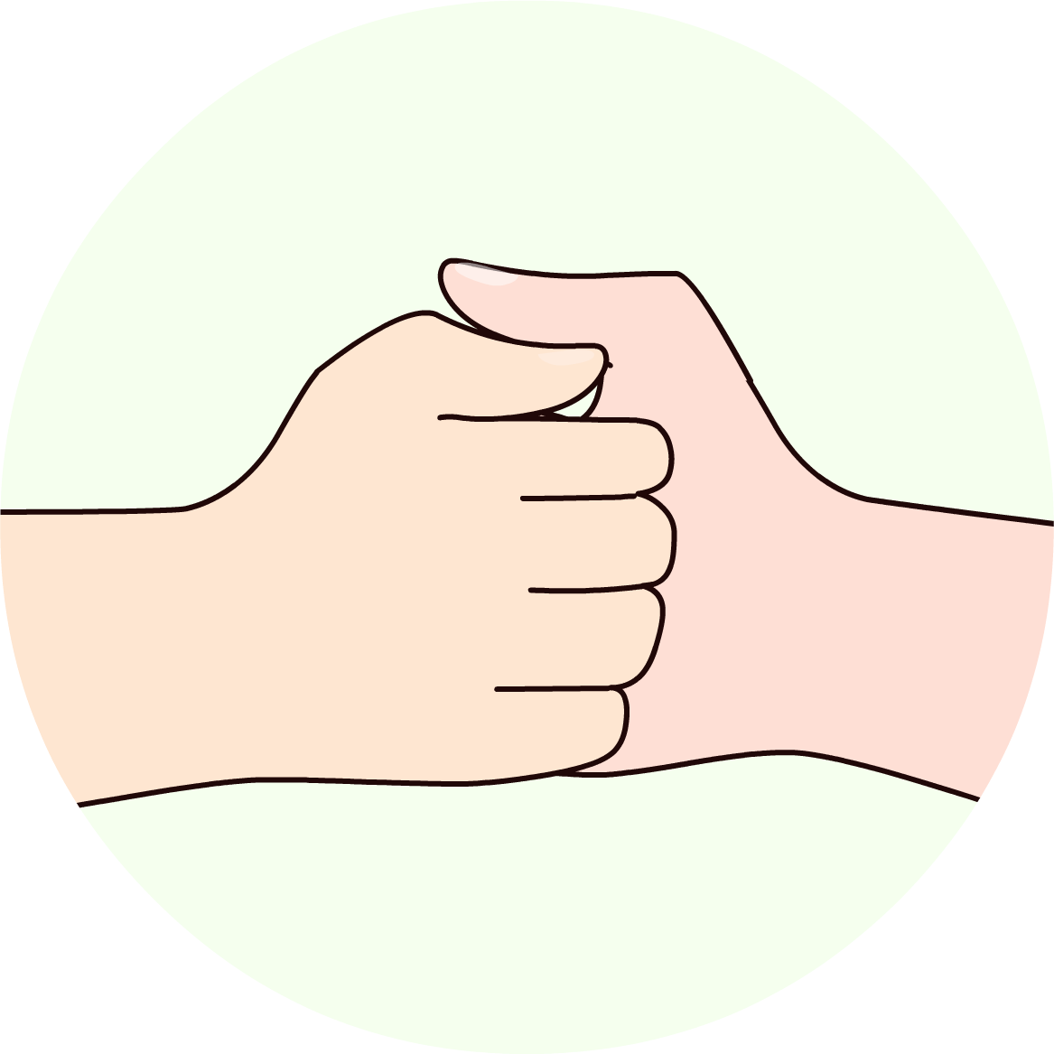

엄지 씨름놀이
01
02
03
서로의 손을 마주 잡는다.
엄지 손가락을 제외한 다른
손가락은 서로 감싸 안는다.
상대방의 엄지 손가락을 먼저
누르는 사람이 이긴다.

Slide 4

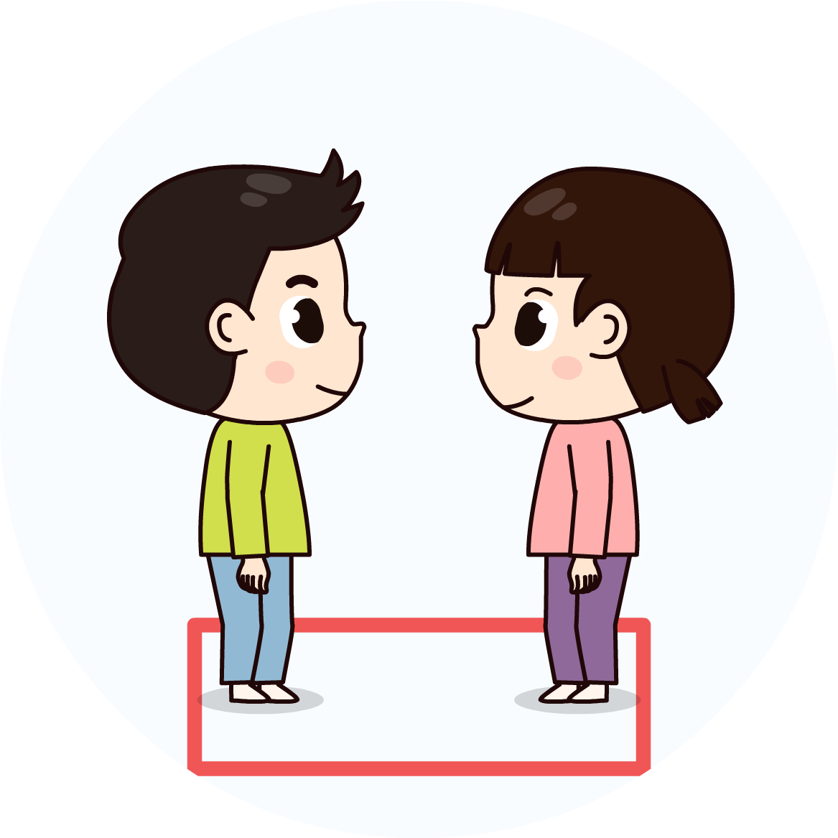
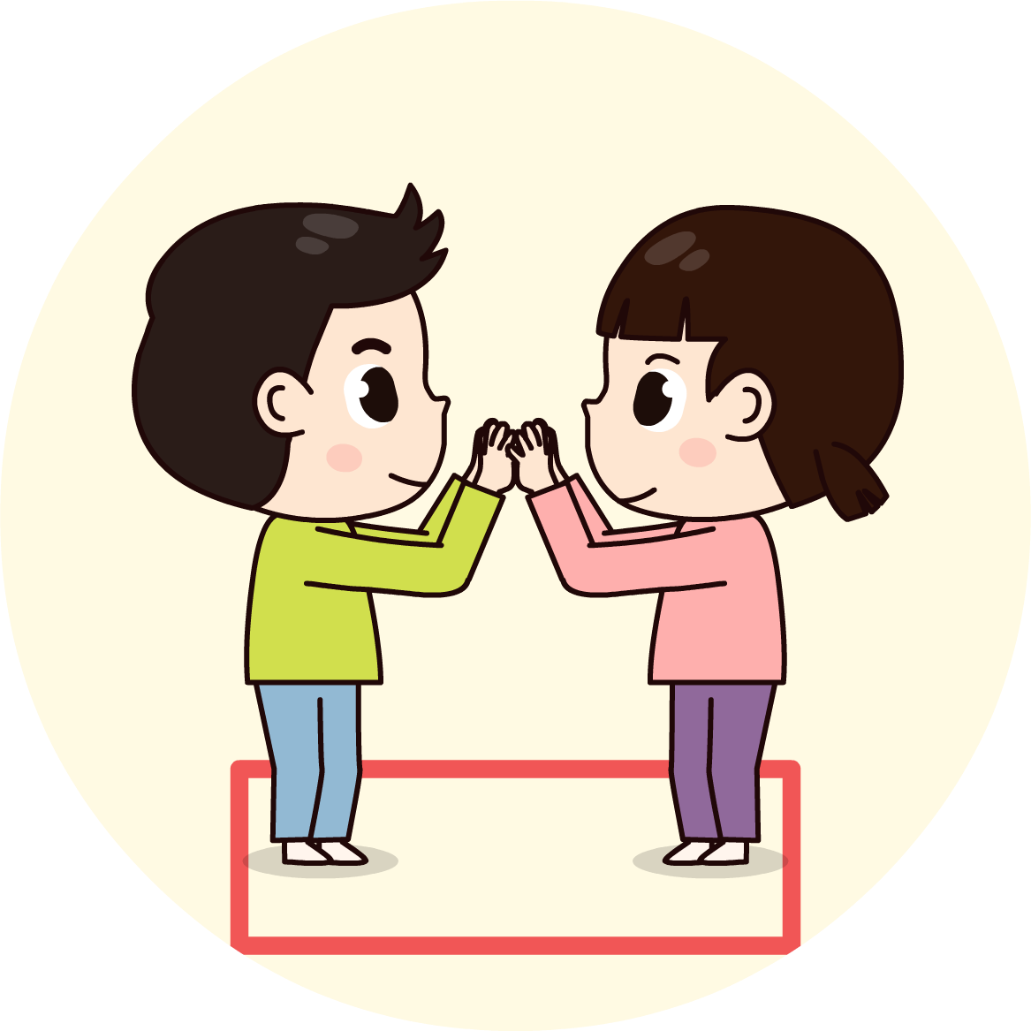
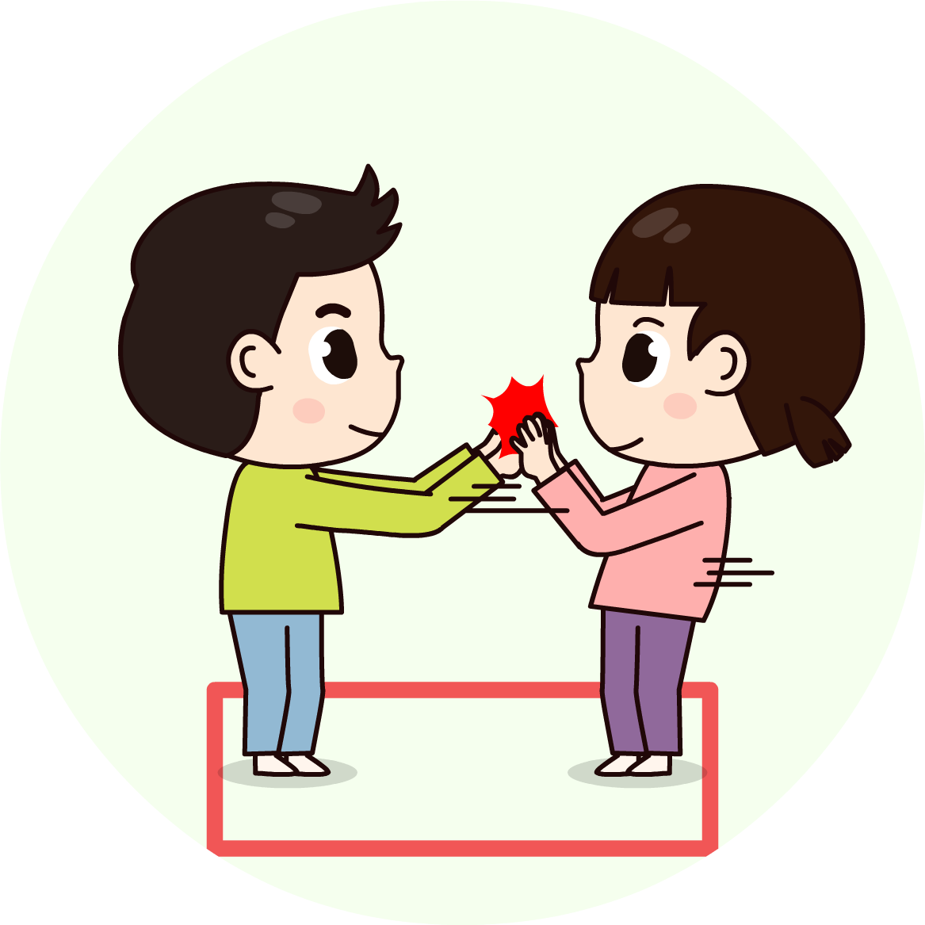
손바닥 씨름놀이
01
02
03
04
서로 마주 보고 선다.
가위 바위 보로
순서를 정한다.
손바닥을 펴서 마주대고
'시작' 신호와 함께 서로의
손바닥을 부딪히며 밀어낸다.
땅에서 발이 먼저
떨어지는 사람이 진다.

Slide 5


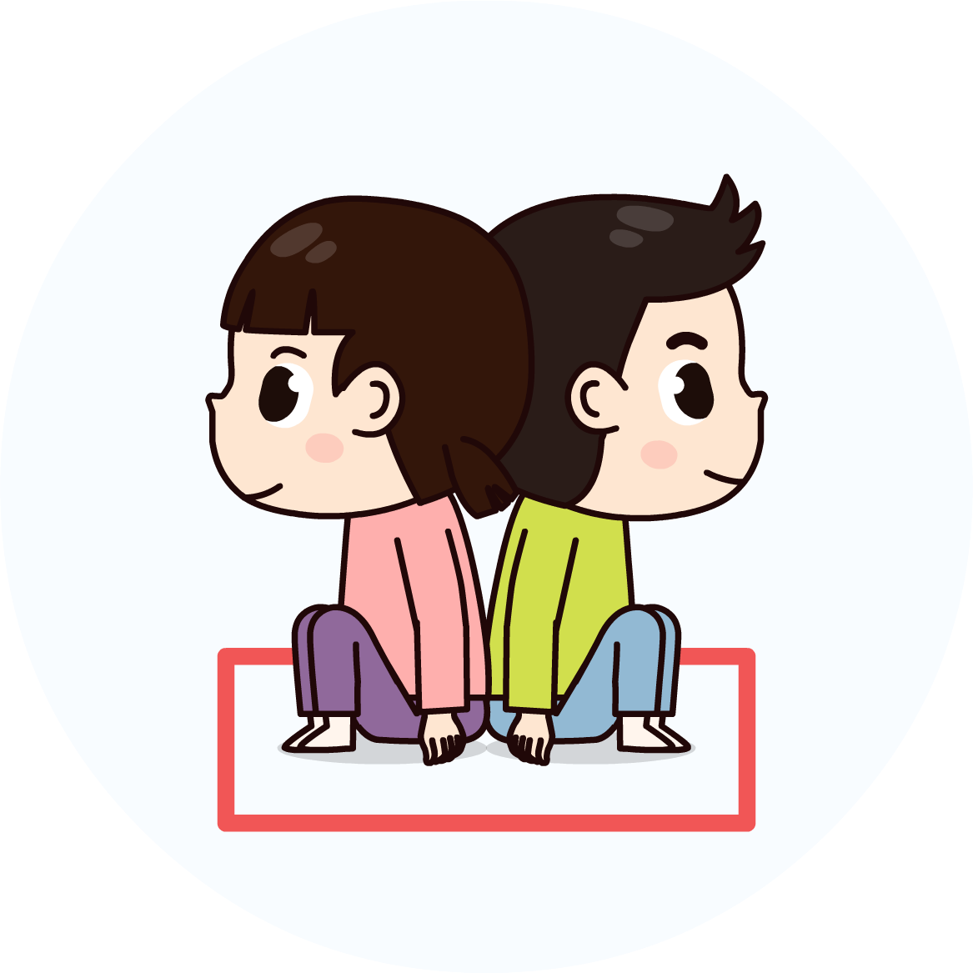
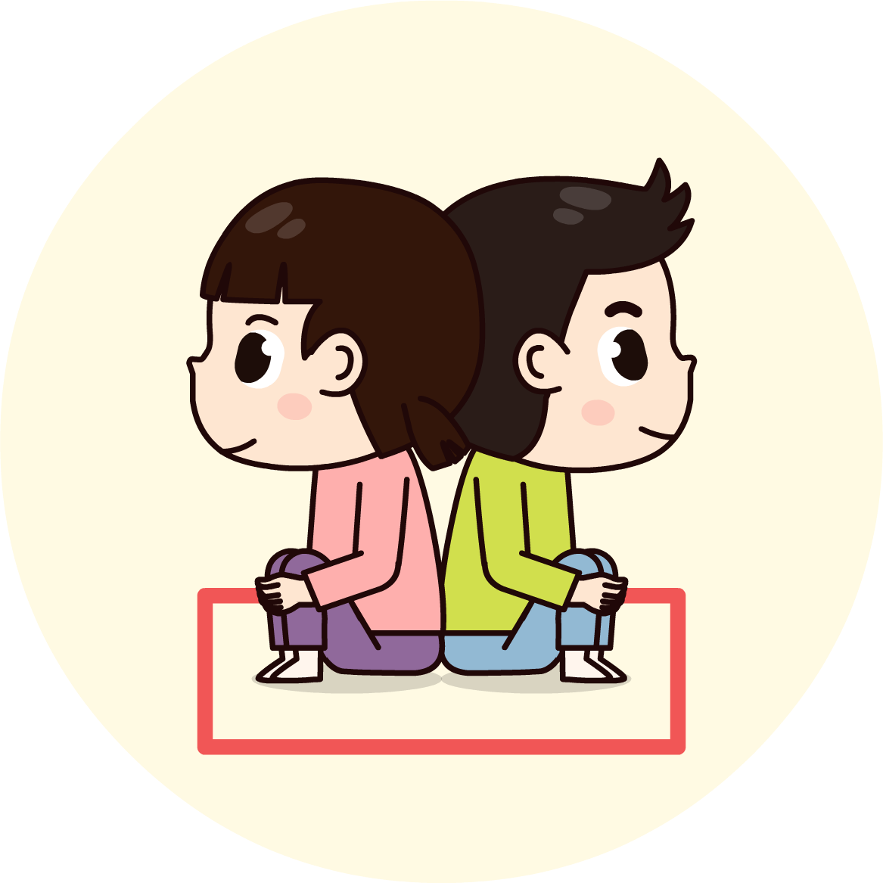
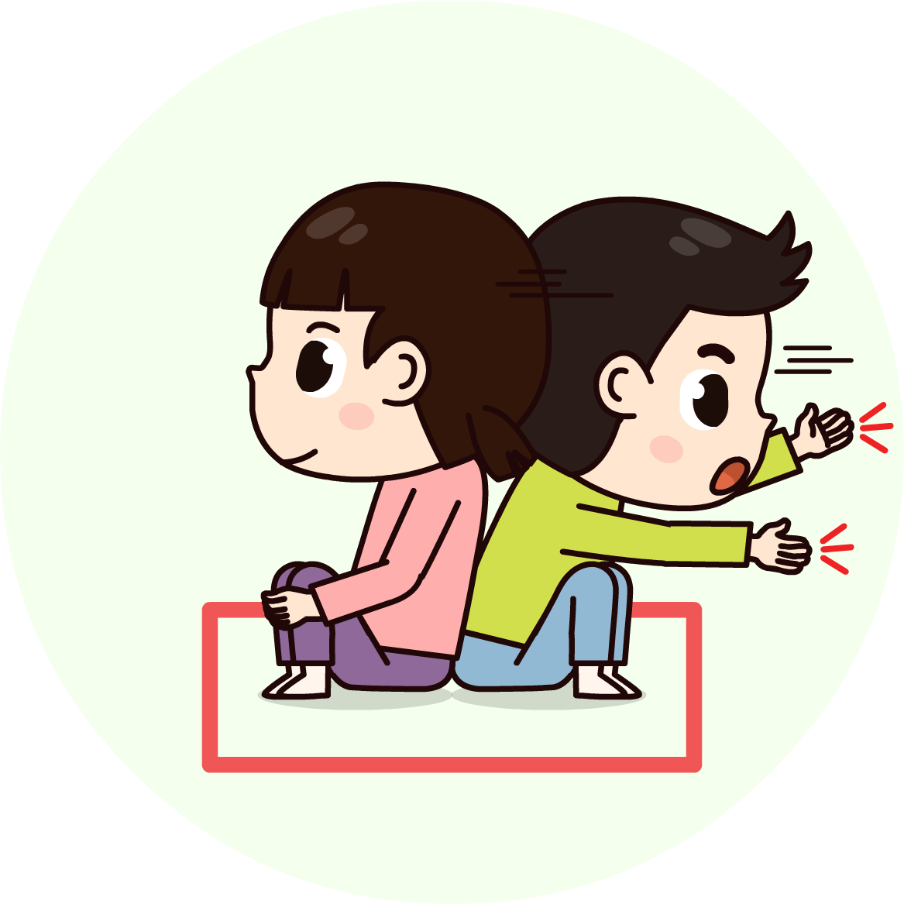
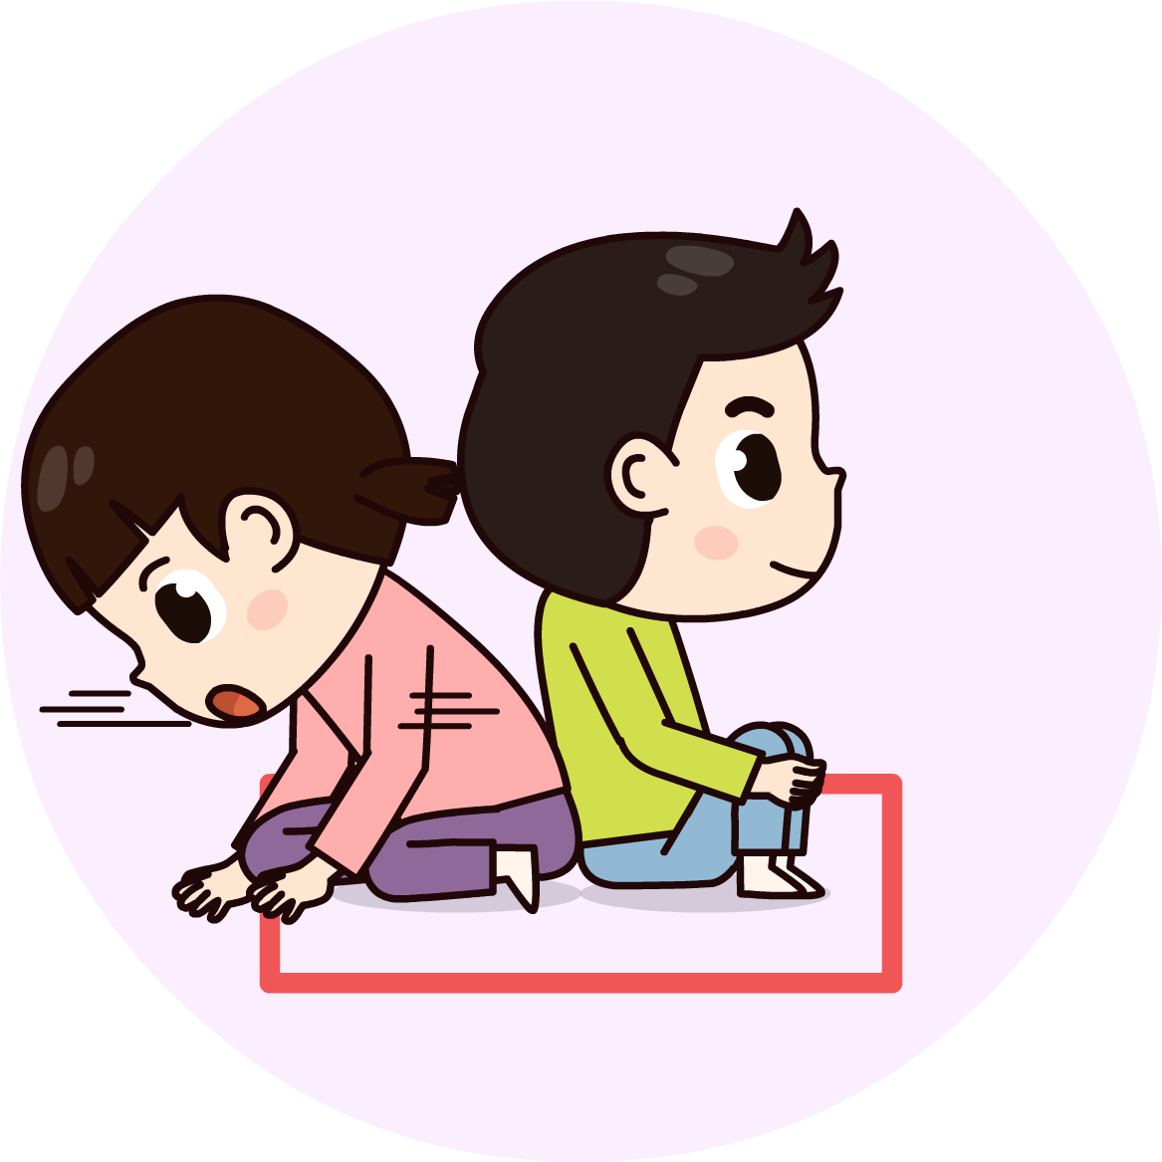
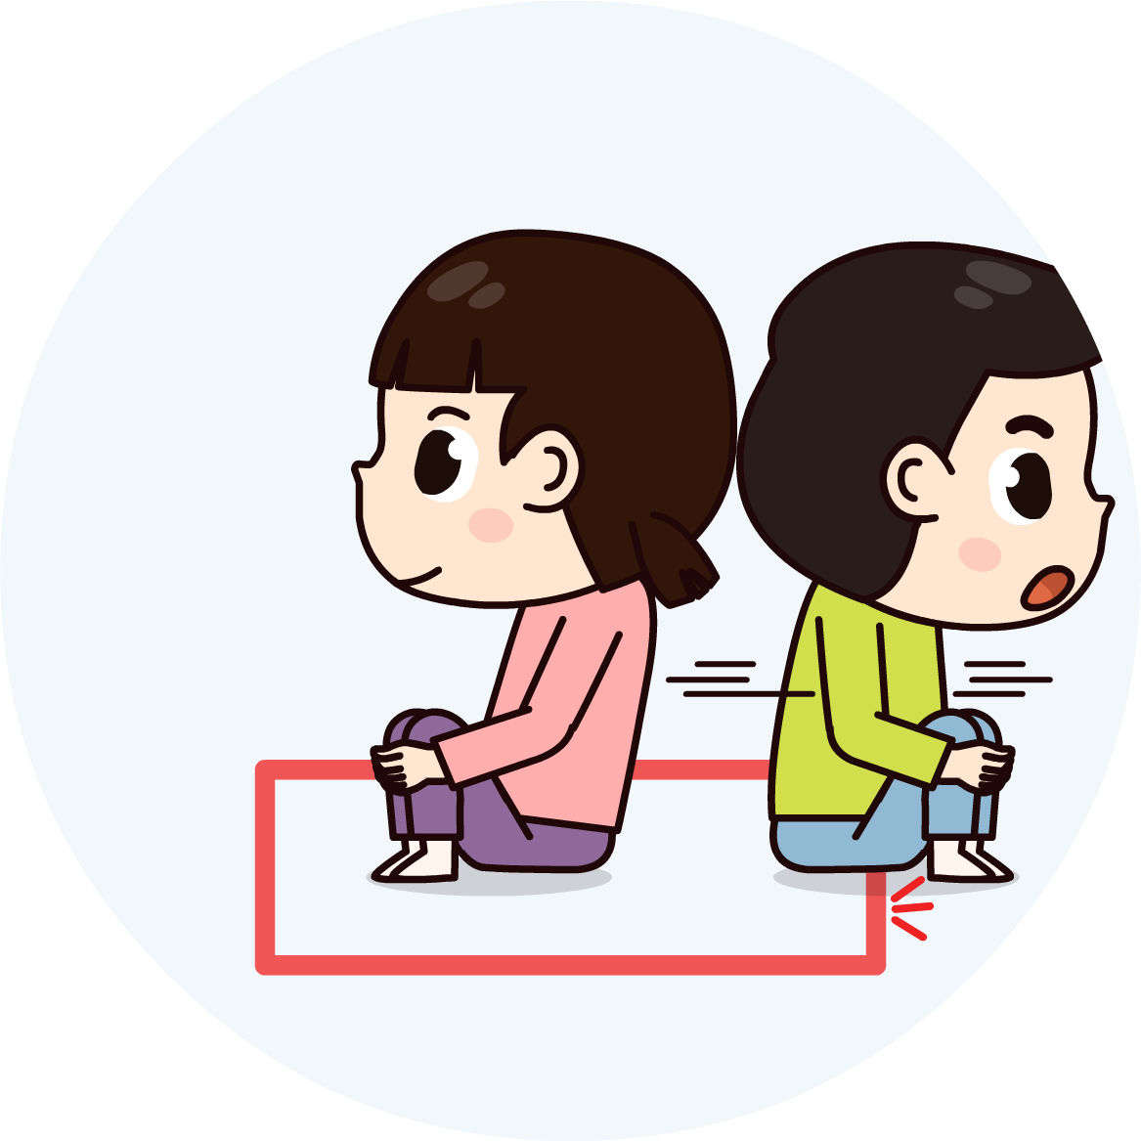
엉덩이 씨름놀이
01
02
03
쪼그리고 앉아서 무릎이나 발목을 잡는다.
서로 엉덩이를
마주대고 앉는다.
옆으로 넘어지면 진다.
밀려나면 진다.
손을 먼저 놓는
사람이 진다.

